Slide 1
感悟学习之幸福
常州市新北区薛家中学
吴晓宇

Slide 2
一、理论积淀，提升素养
教师关键能力的发展对于教师本身是至关重要，它需要教师自身不断的去探索创新，同时也是时刻让教师督促自己不断磨练。让自己面对一节体育课时能做到严谨、规范而不乏趣味。我们应明确在向学生传授运动技能的同时一定要重视教学方法的渗透，为学生的终身发展着想。

Slide 3
二、确定目标，整体把握
对教材合理地分析和解读是每位教师的基本功。为了使教学更加有效，我们应做到正确地把握教材、用活教材、创造性地使用教材。为了提高我们对教材的分析能力、制定三维目标的准确性，赵特在每次的培育室公开课的研讨中，都会以当下课的教案为例，让我们进行更为深入的探讨，切身体会如何写好三维目标，相互讨论、交流从而得到更大的收获。

Slide 4
三、听课观摩，增长智慧
加入培育室一年半以来，赵特执教了多节公开课，让我印象最深的是《篮球运球》。这节课赵老师运用环环相扣的方式，把篮球的基本技术教授给学生，学生通过老师的动作讲解，能在一步步的学练过程中，把篮球运球的技术动作掌握到心中，也让学习的过程变得轻松愉快。
其次，我们每一位成员按照计划，积极承担公开课。大家借此机会，相互交流相互学习，共同探讨。让我印象深刻的是杨汉帝老师的《蹲踞式跳远》和唐琦老师的《跨越式跳高》，器材的设计新颖独特，环节设计精彩，充分调动学生兴趣，让学生在欢乐的氛围下掌握运动技能。每个人都有其独到的见解，通过这样的方式，可以找寻自身问题，探究出更好的教学方法。
最后，我们以培育室为契机，走进常州市评优课，拓宽自己的视野，感受到小学课堂的生动有趣，玩中学，学中思，思中练。同时体会到初中课堂在精美的教学设计下也能告别以往的枯燥无味。

Slide 5
四、报告交流，增长见识
今年三月，为了加强培育室成员之间的交流学习，促进大家的进步，赵特要求每次活动进行读书交流、分享活动。活动主要由我们每位培育室成员分享他的读书经历与体会；让我们在专注于课堂的同时也能拓宽自己的知识面，尽管每次读书分享的时间不长，但我们每个人收获到的却不止这短短几十分钟所能容纳的。

Slide 6
五、参与比赛，积累经验
进入培育室一年半以来，我严格要求自己，积极参加新北区组织的各项比赛。在新北区健康评优课比赛中，我作为新老师，经验不足。有幸得到赵特耐心，细致的培训与指导，最后获得新北区二等奖，常州市二等奖的成绩。而在2020年11月新北区举行了“中小学体育教师基本功”比赛中，在赵特的鼓励、指导下，我们每一位成员都参加了该比赛。从比赛的技能项、评课项、说课项等各方面赵特都对我们进行了耐心地指导。在比赛的准备阶段，我深刻的体会到上好课对于一位体育老师的重要性，以及保持良好的运动技能的必要性。比赛过程中，我更是从其他几位选手身上学习到了很多好的品质，见识到很多好的技能与课堂。最终我获得新北区一等奖的好成绩。

Slide 7
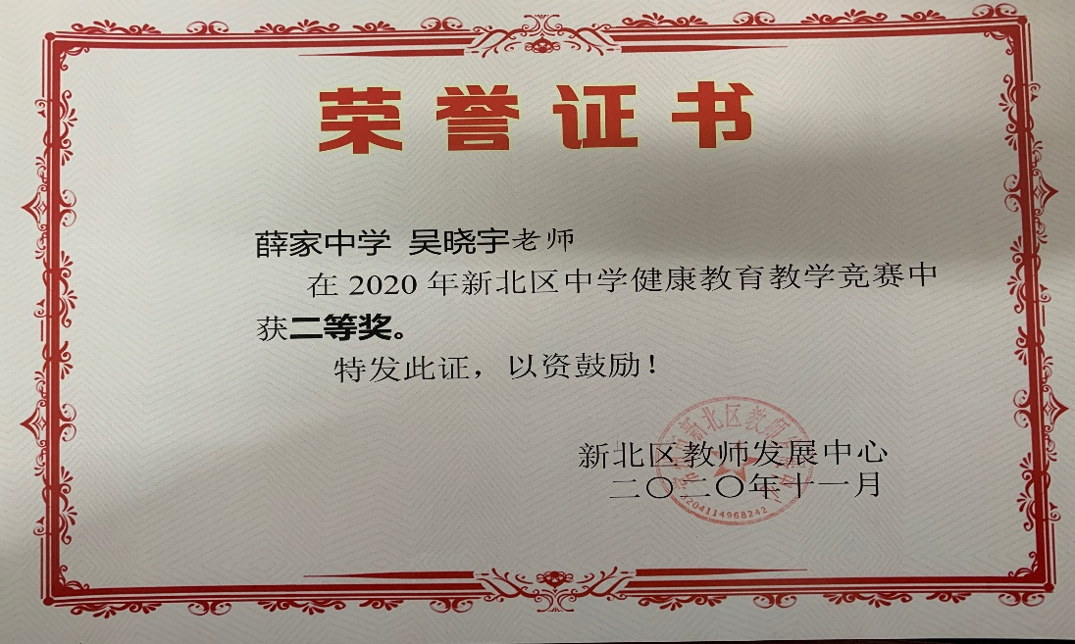
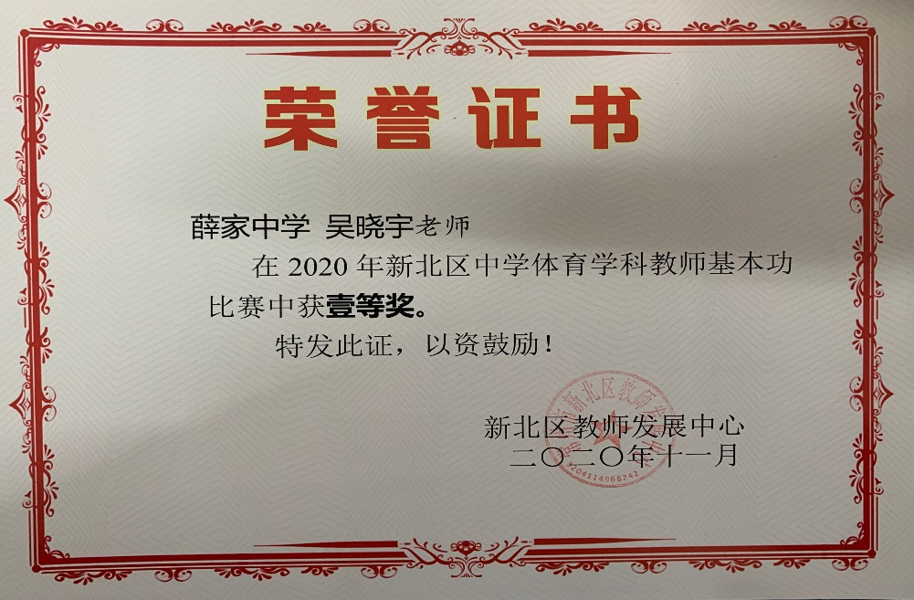
新北区健康评优课二等奖
新北区基本功比赛一等奖
两篇论文发表
《提升初中生排球垫球技术水平探微》发表在新课堂12期
《提升中学体育排球教学质量的策略探析》发表在教育学文摘2021年第7期
主题课题
《大单元视域下排球课程校本化开发与实施的研究》获区十四五规划备案课题开题论证
五级梯队
积极申报常州市教坛新秀，目前已被新北区推荐到常州市。

Slide 8
有机会参加培育室是我的幸运。通过学习，我深深的体会到“学然后知不足”，通过反思，我发现想成为一名专业化的优秀教师还有很多路要走。“让学习成为自己的习惯”是我下阶段的目标，只有做学习型的教师，才能不断超越自我，使自己的工作更扎实、更有效、更完善、更优秀。

